Slide 1

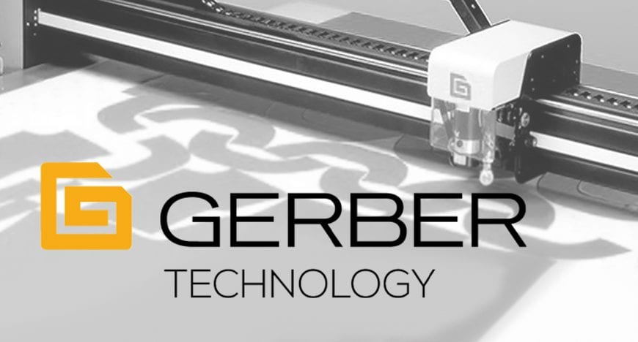
TRƯỜNG CAO ĐẲNG LÝ TỰ TRỌNG TP.HCM
KHOA MAY – THỜI TRANG
GVHD: LAÂM THÒ PHÖÔNG THUØY
LỚP: 19C1 – CNM1

Slide 2


KIỂM TRA BÀI
Câu hỏi 1:
Khi mở phần mềm Pattern Design, việc đầu tiên sinh viên cần thiết lập gì?
Notes:
2

Slide 3

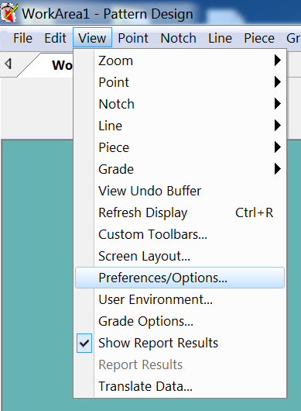
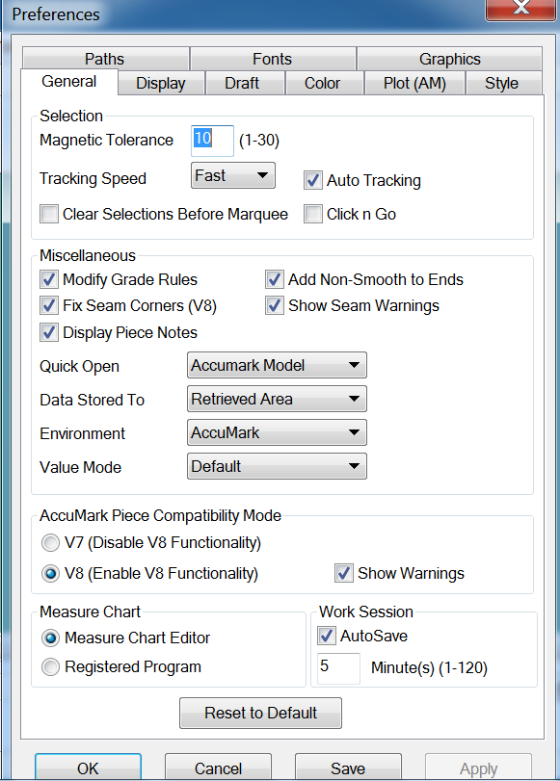
Câu hỏi 1:
Khi mở phần mềm Pattern Design, việc đầu tiên sinh viên cần thiết lập gì?

Slide 4
KIỂM TRA BÀI
Câu hỏi 2:
Sinh viên hãy nêu dòng lệch dựng khung hình chiều dài –chiều rộng của chi tiết?
Notes:
4

Slide 5


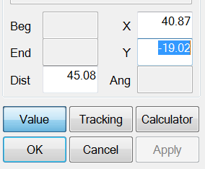
Câu hỏi 2:
Sinh viên hãy nêu dòng lệch dựng khung hình chiều dài – chiều rộng của chi tiết?

Slide 6
TIẾP THEO
CHƯƠNG 2
THIẾT KẾ TRÊN PHẦN MỀM ACCUMARK – PATTERN PROCESSING, DIGITIZING, PDS

Slide 7
MỤC TIÊU BÀI HỌC
Thực hiện công việc thiết kế rập theo bộ tài liệu kỹ thuật.
Sinh viên thiết kế được các dạng quần áo công nghiệp trên phần mềm vi tính và phát huy khả năng ứng dụng vào thực tiễn sản xuất.
KỸ NĂNG
  Sinh viên có kiến thức về các lệnh cơ bản thường dùng để thiết kế trên phần mềm Gerber Technology – Accumark.
KIẾN THỨC
MỤC TIÊU
THÁI ĐỘ
Sinh viên tự giác, tích cực học tập, phát huy tính sáng tạo, nâng cao kỹ năng sử dụng phần mềm để từ đó có khả năng ứng dụng vào thực tiễn sản xuất.
Rèn luyện tính cẩn thận, tỉ mỉ, tác phong công nghiệp, đảm bảo an toàn lao động và bảo quản trang thiết bị.

Slide 8
Nội dung bài học
1. Cách khai báo một mã hàng mới trước khi thiết kế
2. Thiết kế trên phần mềm Accumark – Pattern Processing, Digitizing, PDS

Slide 9
CHƯƠNG 2
THIẾT KẾ TRÊN PHẦN MỀM ACCUMARK – PATTERN PROCESSING, DIGITIZING, PDS
2.
Thiết kế trên phần mềm Accumark – Pattern Processing, Digitizing, PDS
2.4 Thiết kế hoàn chỉnh mẫu quần âu nữ
Lập bảng qui tắc nhảy size mẫu quần âu nữ.

Slide 10
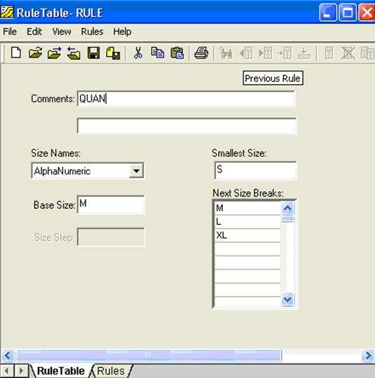
2.
Thiết kế trên phần mềm Accumark – Pattern Processing, Digitizing, PDS
2.4 Thiết kế hoàn chỉnh mẫu quần âu nữ

Slide 11
2.4 Thiết kế hoàn chỉnh mẫu quần âu nữ
Thiết kế rập chi tiết sản phẩm quần âu nữ
Thân trước
Thân sau
Túi hông
Pagette
Lưng quần

Slide 12
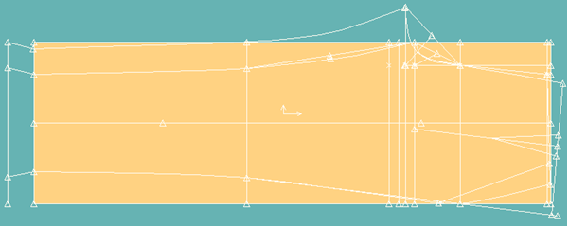
2.4 Thiết kế hoàn chỉnh mẫu quần âu nữ

Slide 13

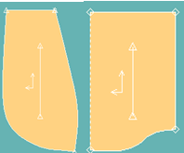
2.4 Thiết kế hoàn chỉnh mẫu quần âu nữ

Slide 14
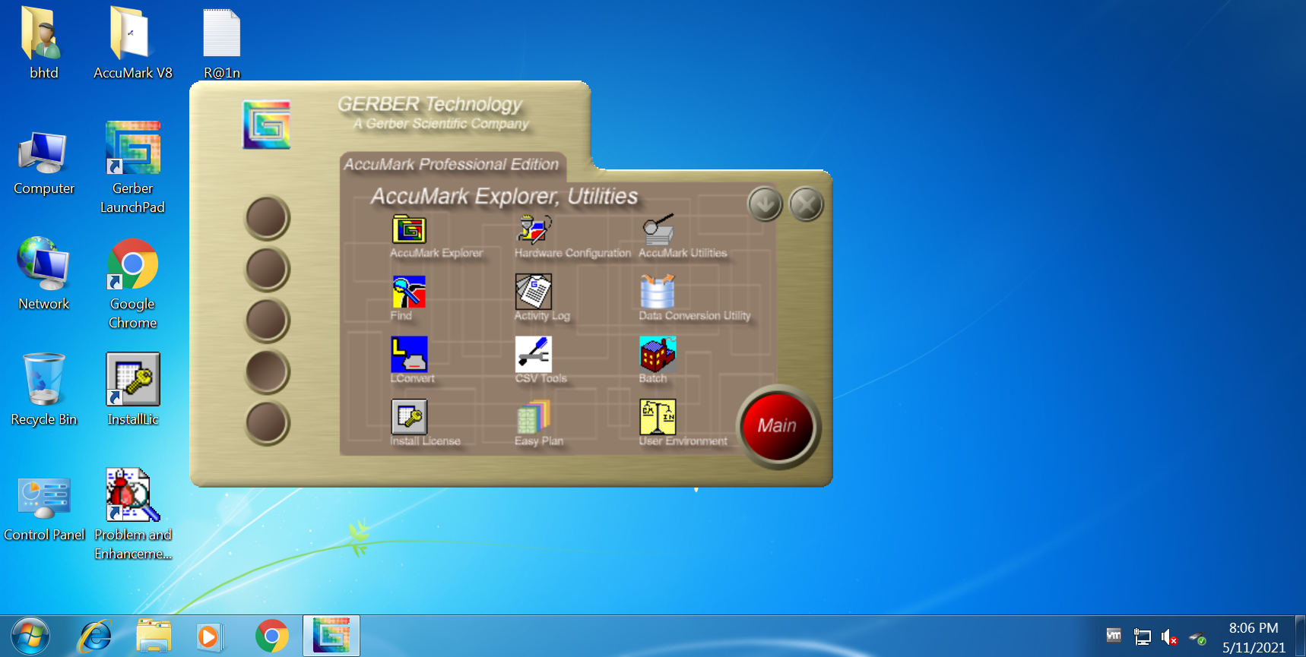
GIÁO VIÊN THỰC HÀNH TRÊN GIAO DIỆN GERBER

Slide 15


Slide 16

Sinh viên thực hiện lại các thao tác giáo viên đã hướng dẫn và thao tác mẫu trên lớp học

Slide 17
CHƯƠNG 3
NHẢY MẪU TRÊN PHẦN MỀM GERBER TECHNOLOGY – ACCUMARK

Slide 18
MỤC TIÊU BÀI HỌC
Nhảy mẫu được tất cả các chi tiết của các sản phẩm từ cơ bản đến nâng cao.
Xử lý được các phát sinh về lỗi trong quá trình thực hiện
KỸ NĂNG
  Sinh viên liệt kê được các lệnh cơ bản dùng để nhảy mẫu trên phần mềm Gerber Technology - Accumark
KIẾN THỨC
MỤC TIÊU
THÁI ĐỘ
Sinh viên tự giác, tích cực học tập, phát huy tính sáng tạo, nâng cao kỹ năng sử dụng phần mềm để từ đó có khả năng ứng dụng vào thực tiễn sản xuất.
Rèn luyện tính cẩn thận, tỉ mỉ, tác phong công nghiệp, đảm bảo an toàn lao động và bảo quản trang thiết bị.

Slide 19
Nội dung bài học
1. Nhảy mẫu trên phần mềm Gerber Technology – Accumark
2. Cách lập bảng chi tiết

Slide 20
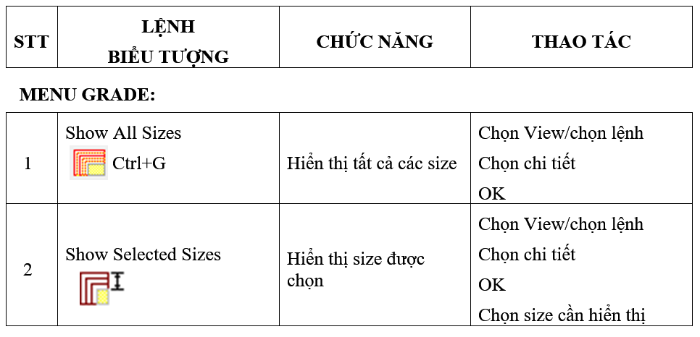
CHƯƠNG 3
NHẢY MẪU TRÊN PHẦN MỀM GERBER TECHNOLOGY – ACCUMARK
1.
Nhảy mẫu trên phần mềm Gerber Technology – Accumark
1.1 Các menu cơ bản thường dùng trong nhảy mẫu

Slide 21
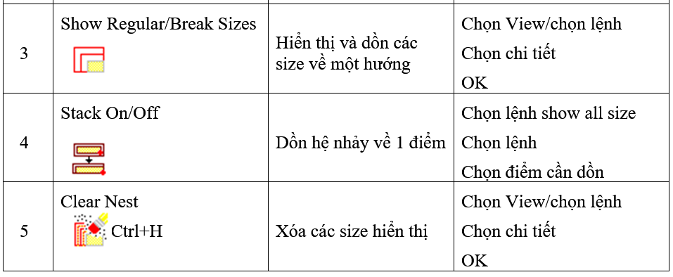
1.1 Các menu cơ bản thường dùng trong nhảy mẫu

Slide 22
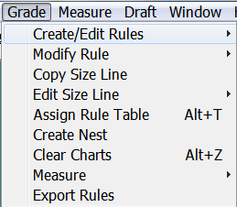
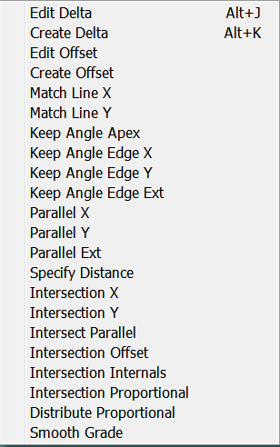
1.1 Các menu cơ bản thường dùng trong nhảy mẫu

Slide 23
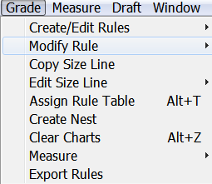
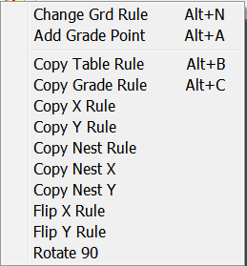
1.1 Các menu cơ bản thường dùng trong nhảy mẫu

Slide 24
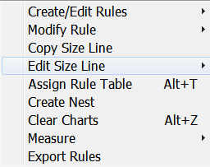
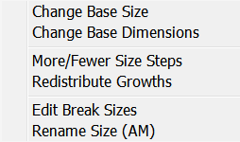
1.1 Các menu cơ bản thường dùng trong nhảy mẫu

Slide 25
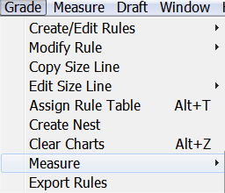
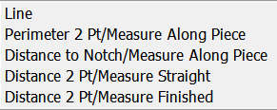
1.1 Các menu cơ bản thường dùng trong nhảy mẫu
Hình 3.1 Menu lệnh dùng trong nhảy mẫu

Slide 26
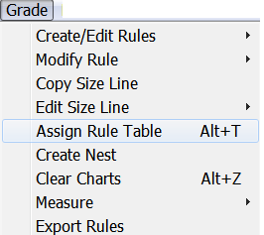
CHƯƠNG 3
NHẢY MẪU TRÊN PHẦN MỀM GERBER TECHNOLOGY – ACCUMARK
1.
Nhảy mẫu trên phần mềm Gerber Technology – Accumark
1.2 Nhảy mẫu áo sơ mi nam cơ bản
Áp bảng qui tắc nhảy mẫu cho chi tiết cần nhảy mẫu

Slide 27
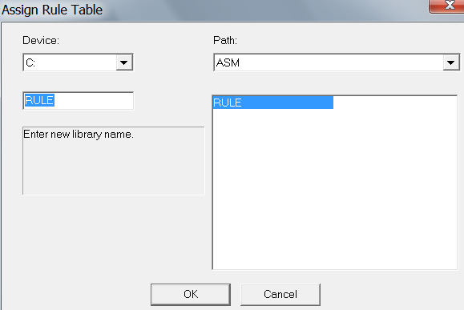
1.2 Nhảy mẫu áo sơ mi nam cơ bản
→ Chọn vào chi tiết.
→ Click phải chuột → OK → XHHT
→ Click chọn đúng tên bảng qui tắc nhảy cỡ → Click chọn OK

Slide 28
1.2 Nhảy mẫu áo sơ mi nam cơ bản
Nhảy mẫu chi tiết thân trước
Các bước công việc cần thực hiện:
    - Xác định vị trí của các điểm cần nhảy cỡ.
    - Tính toán độ chênh lệch giữa các size (bước nhảy).
    - Xác định hướng di chuyển trên các trục tọa độ.
    - Xác định dấu “ – ” hoặc “ + ” trên các trục tọa độ.

Slide 29
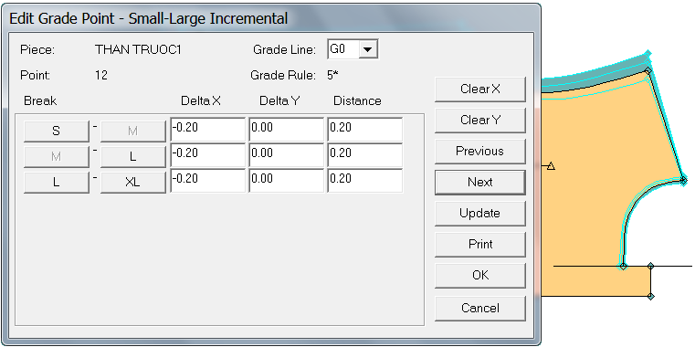
1.2 Nhảy mẫu áo sơ mi nam cơ bản

Slide 30
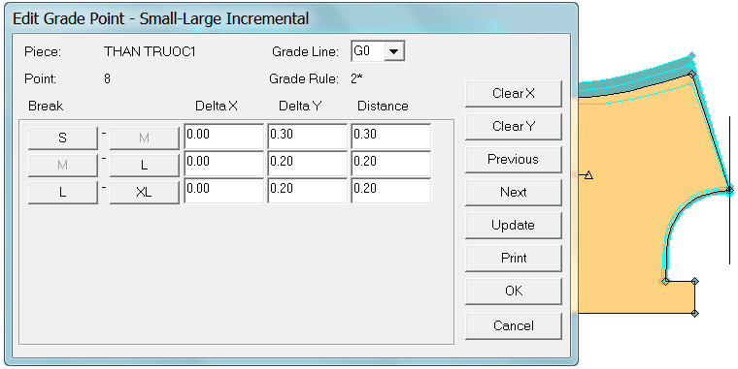
1.2 Nhảy mẫu áo sơ mi nam cơ bản

Slide 31
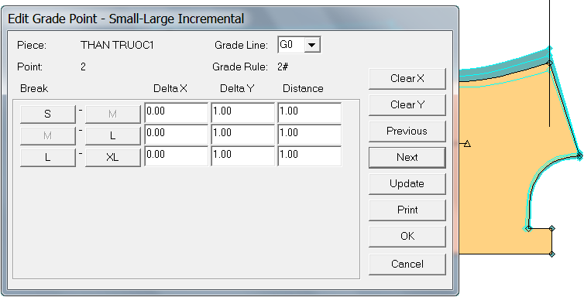
1.2 Nhảy mẫu áo sơ mi nam cơ bản

Slide 32
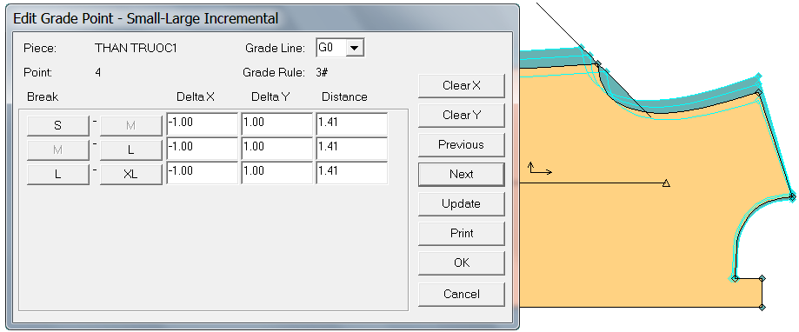
1.2 Nhảy mẫu áo sơ mi nam cơ bản

Slide 33
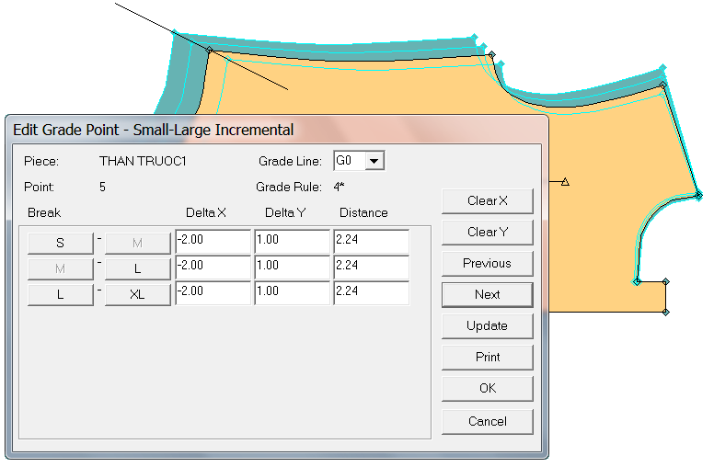
1.2 Nhảy mẫu áo sơ mi nam cơ bản

Slide 34
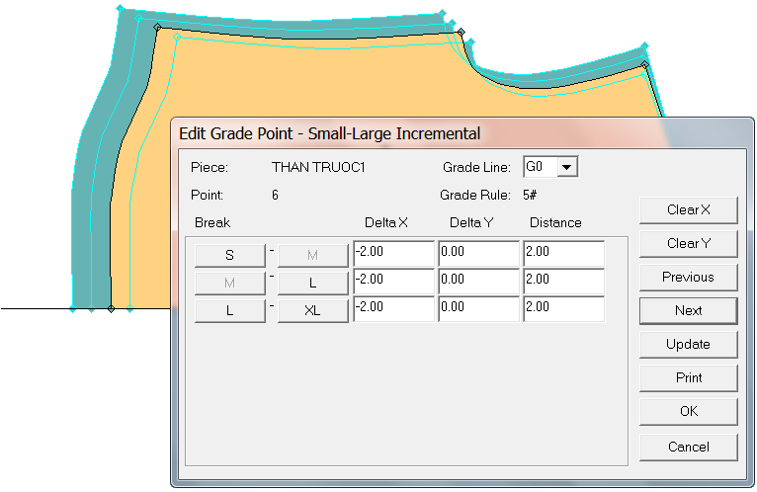
1.2 Nhảy mẫu áo sơ mi nam cơ bản

Slide 35
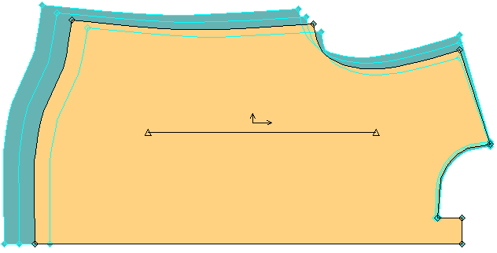
1.2 Nhảy mẫu áo sơ mi nam cơ bản

Slide 36
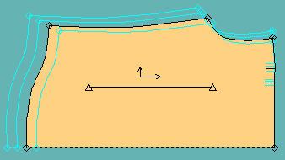
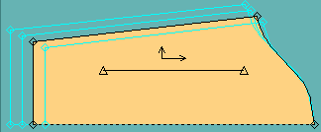
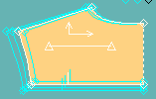
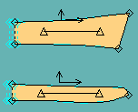
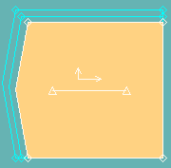
1.2 Nhảy mẫu áo sơ mi nam cơ bản

Slide 37
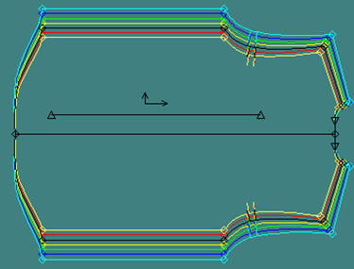
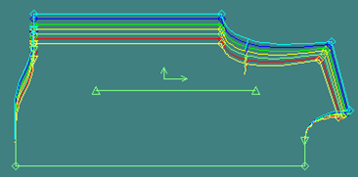
CHƯƠNG 3
NHẢY MẪU TRÊN PHẦN MỀM GERBER TECHNOLOGY – ACCUMARK
1.
Nhảy mẫu trên phần mềm Gerber Technology – Accumark
1.3 Nhảy mẫu áo sơ mi nữ bâu lá sen

Slide 38
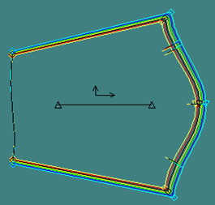
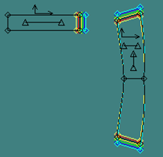
1.3 Nhảy mẫu áo sơ mi nữ bâu lá sen

Slide 39
GIÁO VIÊN THỰC HÀNH TRÊN GIAO DIỆN GERBER

Slide 40
Sinh viên thực hiện lại các thao tác giáo viên đã hướng dẫn và thao tác mẫu trên lớp học

